Slide 1
Что такое коррупция?
муниципальное бюджетное образовательное учреждение
дополнительного образования
«Центр детского творчества № 4»

Slide 2
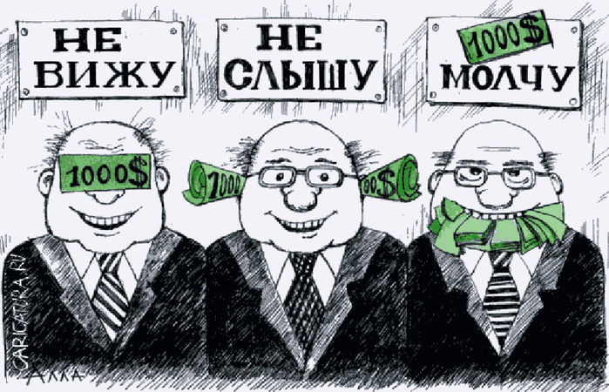
Коррупция - термин, обозначающий обычно использование должностным лицом своих властных полномочий и доверенных ему прав в целях личной дохода, противоречащее законодательству и
моральным установкам.

Slide 3
Из истории коррупции
Первым правителем, о котором сохранилось упоминание как о борце с коррупцией, был Уруинимгина — шумерский царь города-государства Лагаша во второй половине XXIV века до н. э. Несмотря на показательные и часто жестокие наказания за коррупцию, борьба с ней не приводила к желаемым результатам.
С аналогичными проблемами сталкивались и фараоны Древнего Египта, в котором сложился огромный бюрократический аппарат чиновников, позволявший себе творить беззаконие и произвол в отношении свободных крестьян, ремесленников и даже военной знати.
Начиная с конца XVIII века на Западе в отношении общества к коррупции наступил перелом. Либеральные преобразования проходили под лозунгом, что государственная власть существует для блага людей ей подвластных, и поэтому подданные содержат правительство в обмен на неукоснительное соблюдение чиновниками законов. В частности, согласно Конституции США, принятой в 1787 г., получение взятки является одним из двух явным образом упомянутых преступлений, за которые Президенту США может быть объявлен импичмент.
Во второй половине XX века коррупция всё больше начала становиться международной проблемой. Подкуп корпорациями высших должностных лиц за границей приобрёл массовый характер. Глобализация привела к тому, что коррупция в одной стране стала негативно сказываться на развитии многих стран.

Slide 4
Причины коррупции
Экономические причины коррупции – это, прежде всего, низкие заработные платы государственных служащих, а также их высокие полномочия влиять на деятельность фирм и граждан.
Институциональными причинами коррупции считаются высокий уровень закрытости в работе государственных ведомств, громоздкая система отчетности, отсутствие прозрачности в системе законотворчества, слабая кадровая политика государства, допускающая распространение синекур и возможности продвижения по службе вне зависимости от действительных результатов работы служащих.
Социально-культурными причинами коррупции являются деморализация общества, недостаточная информированность и организованность граждан, общественная пассивность в отношении своеволия «власть имущих».

Slide 5
Типы коррупции
по типам взаимодействующих субъектов
(граждане и мелкие служащие, фирмы и чиновники, нация и политическое руководство);
по типу выгоды (получение прибыли или уменьшение расходов);
по направленности (внутренняя и внешняя);
по способу взаимодействия субъектов, степени централизации, предсказуемости, системности и т. д.

Slide 6
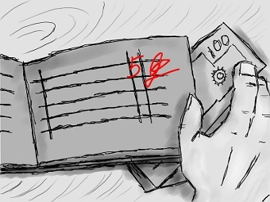
Виды коррупции
Бытовая коррупция порождается взаимодействием рядовых граждан и чиновников. В неё входят различные подарки от граждан и услуги должностному лицу и членам его семьи.
Деловая коррупция возникает при взаимодействии власти и бизнеса. Например, в случае хозяйственного спора, стороны могут стремиться заручиться поддержкой судьи с целью вынесения решения в свою пользу.
Коррупция верховной власти относится к политическому руководству и верховным судам в демократических системах.
Она касается стоящих у власти групп,
недобросовестное поведение которых
состоит в осуществлении политики в
своих интересах и в ущерб интересам избирателей.

Slide 7
Последствия коррупции
В экономической сфере:
1. Нарушает механизм рыночной конкуренции, поскольку в выигрыше оказывается не тот, кто конкурентоспособен, а тот, кто смог получить преимущества за взятки. Это способствует возникновению монополистических тенденций в экономике, снижению эффективности ее функционирования и дискредитации идей свободной конкуренции.
2. Приводит к несправедливому распределению доходов, обогащая субъектов коррупционных отношений за счет остальных членов общества.
3. Способствует повышению цен на товары и услуги за счет так называемых коррупционных "накладных расходов" в результате чего страдает потребитель.
4. Является средством, способствующим обеспечению благоприятных условий для формирования и развития организованной преступности и теневой экономики. Это приводит к снижению налоговых поступлений в государственный бюджет, оттоку капитала за рубеж и затрудняет возможность государства эффективно выполнять свои экономические, политические и социальные функции.

Slide 8
В социальной сфере
1. Коррупция предполагает существенное различие между объявленными и реальными ценностями и формирует у членов общества "двойной стандарт" морали и поведения. Это приводит к тому, что мерой всего в обществе становятся деньги, значимость человека определяется размером его личного состояния независимо от способов его получения, происходит девальвация и слом цивилизованных социальных регуляторов поведения людей: норм морали, права религии, общественного мнения и др.
2. Коррупция способствует несправедливому перераспределению жизненных благ в пользу узких групп, что имеет своим следствием резкое возрастание имущественного неравенства среди населения.
3. Коррупция дискредитирует право как основной инструмент регулирования жизни государства и общества. В общественном сознании формируется представление о беззащитности граждан и перед лицом власти и перед преступностью.

Slide 9
» Опрос на тему «Моё отношение к коррупции
1. Что Вы понимаете под коррупцией?
a) Взяточничество
b) Подношение подарков должностным лицам
c) Использование должностного положения в личных, корыстных интересах
d)Вымогательство
2. Как Вы думаете, существуют ли в нашем обществе факты, явления коррупции, взяточничества?
a) Очень часто
b) Часто
c) Редко
d)Очень редко
3. Как вы думаете, за последние 3–4 года уровень коррупции в стране изменился?
a) Коррупции стало намного больше
b) Нет, все осталось на том же уровне
c) Коррупции стало намного меньше

